Slide 1
Projet de Science Technologie et Locigiel
Bibliothèque logicielle pour impression 3D d'objets contraints
Auteur : REN Marc
Encadrants : ZIAT Ghiles, BOTBOL Vincent
Université Pierre et Marie Curie

Slide 2
Plan
Introduction
État de l'art
Motivation
Principales instructions gcode
Arrivée en OCaml
Couche 2D
Transformation, 3D
Gaufrage

Slide 3
Introduction
Définition de l'Impression 3D :
  Procédé de fabrication additive
Description de la machine

Slide 4
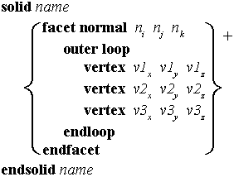
État de l'art
Modélisation 3D
  Blender
  Tinkercad
stl : Standard Tessellation Language
objet.stl
Génération du gcode
  Slic3r
  Cura
gcode
objet.gcode
Impression

